Slide 1
第四节 电动机

Slide 2
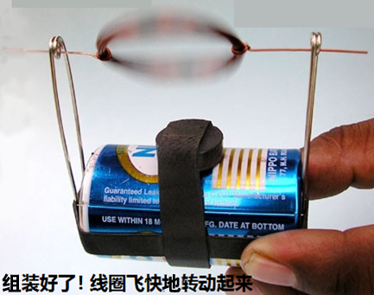
小 小 电 动 机

Slide 3
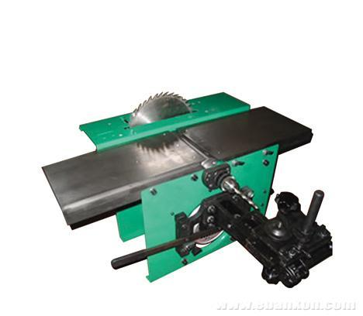
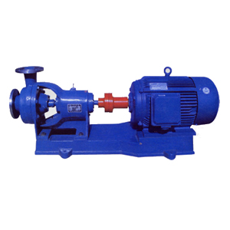
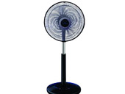
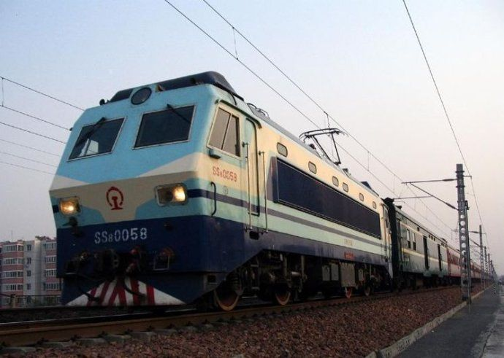
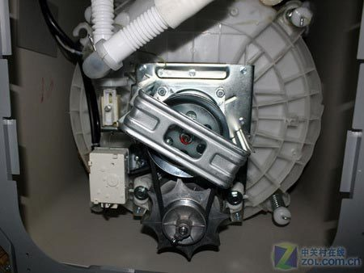
电动机通电后为什么能够转动呢？
车床
水泵
电风扇
电力机车
洗衣机内部

Slide 4
小磁针
通电直导线
在 的磁场中受到力的作用
通电导线在小磁针磁场中是不是也会受到力的作用呢？

Slide 5
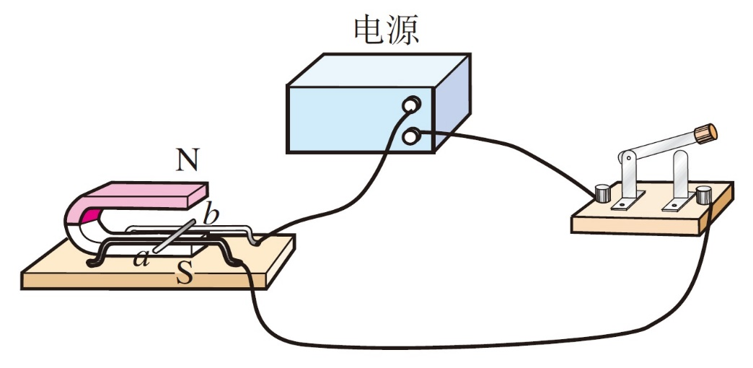
一、磁场对通电导线的作用
直导体
+
-
N
F
I
S
甲
金属导轨
1、磁场对通电导线有力的作用
猜想：受力的方向与电流方向或磁场方向有关。
——控制变量法

Slide 6
N
S
N
S
F
F
F
I
F
I
I
I
S
N
S
N
S
甲
乙
丙
丁
甲、乙对比： 方向不变，改变 方向，磁场中导体运动方向发生了 。说明通电导线在磁场中受力的方向与 方向有关
电流
磁场
改变
磁场
甲、丙对比：
甲、丁对比：
2、通电导线在磁场中受到力的方向与
有关。
电流的方向、磁场的方向
3、能量转化：电能主要转化为机械能

Slide 7
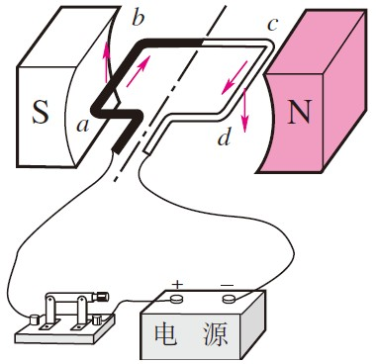
如果把通有电流的线圈放到磁场中，它会怎样呢？
ab边和cd边电流方向相反
受力方向也相反
发生顺时针转动

Slide 8
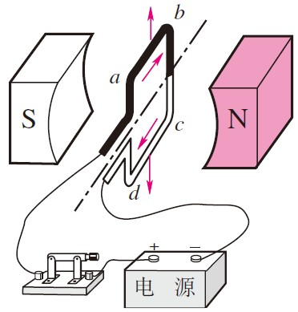
通电线圈受平衡力作用
平衡位置：
线圈的平面与磁场垂直时
线圈具有惯性，还会继续转动

Slide 9
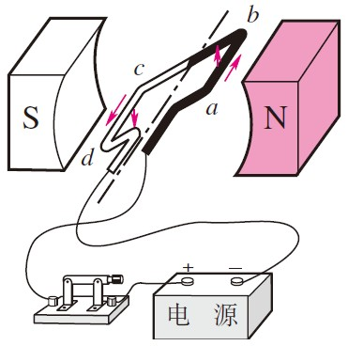
线圈逆时针旋转

Slide 10
通电线圈最后静止在平衡位置。

Slide 11
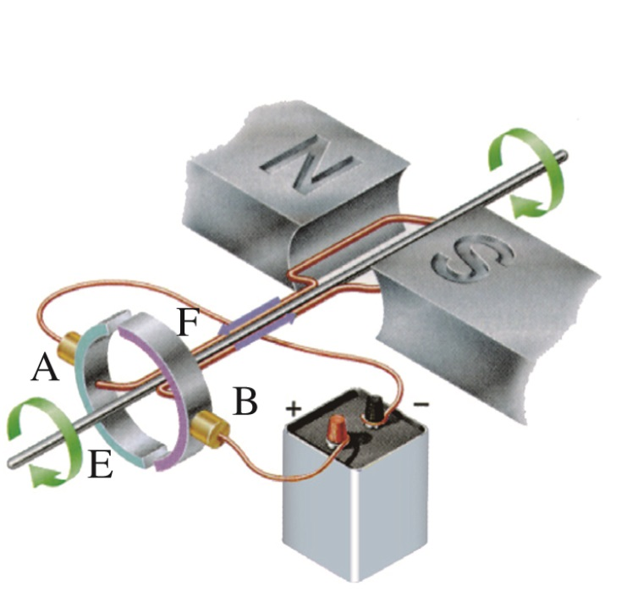
二、直流电动机
1、基本构造
磁体（定子）
线圈（转子）
电刷
两个铜半环
（换向器）

Slide 13
2、电动机原理：
线圈
磁场
通电 在 中受力而转动
3、换向器的作用
A:线圈刚转到平衡位置时 ;
B:线圈刚转过平衡位置时 .
切断线圈中的电流
改变线圈中电流的方向
4、能量转化：
电能大部分转化为机械能，小部分转化为内能

Slide 14
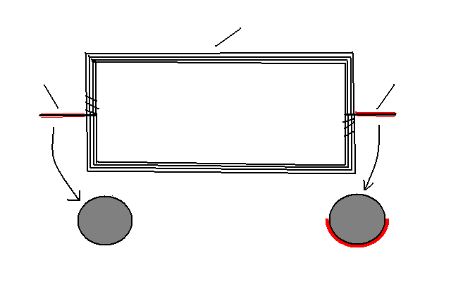
小 小 电 动 机连续转动的秘密
漆皮全部刮掉
漆皮刮半周
这样在线圈越过平衡位置后停止对线圈供电，由于惯性，线圈继续转动,转动半周后再继续供电。

Slide 15
（1）电动机转向与什么因素有关？
注意：闭合开关后，可能需要手推一下，电动机才能转
（1）处于平衡位置
（2）阻力太大
小结：电动机的转向与电流方向、磁场方向有关

Slide 16
（2）电动机转速与什么因素有关？
小结：电动机的转速和电流大小有关

Slide 17
5、（1）优 点
A：构造简单、控制方便、体积小，效率高、
功率可大（一般交流电动机）
可小（一般直流电动机）。
B：电动机不像内燃机那样对环境造成污染。
（2）缺 点
汽车仍然使用内燃机作为动力而不用电动机作为动力，原因是车载电源独立工作时间过短，而电源充电时间很长，电源所储电能较小。

Slide 18
1、一电子束从左向右从狭缝里射出，穿过磁场时受到磁力作用而向纸外偏转．
(1)如果将两个磁极对调后，电子束将向( )偏转；
(2)如磁极不变而把电子束换成带正电的粒子束，则此粒子束向( )偏转；
(3)若换成不带电粒子，则此粒子束( )偏转．
纸内
纸内
不

Slide 19
2、关于直流电动机，下列说法中错误的是（ ）
A、直流电动机工作原理是通电导体在磁场中受力的作用而发生转动。
B、直流电动机工作时将电能转化为机械能。
C、直流电动机换向器是由两个彼此绝缘的铜半环组成
D、改变磁场方向或电流方向，直流电动机转速就要改变。
D

Slide 20
3、小李自己 动手做了一个直流电动机，接通电路后发现电动机不转，拨了一下线圈后，电动机就快速转了起来，造成这一情况的原因是（ ）
A 、 电源电压太低
B、 电刷接触不良
C 、 电源正负极接反
D、 开始时，线圈处于平衡位置
D

Slide 21
4、直流电动机中转子的线圈通过换向器、电刷和直流电源相连接，这里换向器和电刷的作用是（ ）
A、不断改变电流的方向，使线圈能够完成正、反转动
B、适时地自动改变电流的方向使线圈始终向一个方向转动
C、不断地改变磁场的方向以改变线圈转动的方向
D、不断地改变磁场的方向，使线圈始终朝一个方向转动
B

Slide 22
5、 电动机是一种高效率、低污染的动力设备，广泛应用在日常生活和生产实践中，下列家用电器中，应用电动机的是（ ）
A、电风扇 B、电饭锅
C、电热水壶 D、电熨斗
A

Slide 23
1、电动机的问题
（1）改变电动机转动方向问题
（2）改变电动机转动速度问题
（3）解决电动机简单故障问题

Slide 24
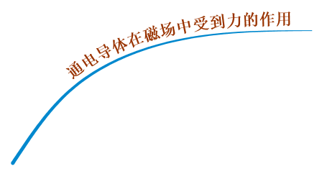
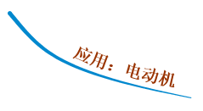

Slide 25
